Slide 1
Тема урока производственного обучения:
«Втачивание рукава в пройму. Прикрепление подплечников»
Автор: Рыбина Е.Г. мастер производственного обучения ГБОУ СПО Гулькевичский строительный техникум КК
Использованы материалы сайта www.osinka.ru

Slide 2
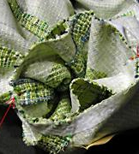
1. Совмещаю насечку (контрольную метку) на линии оката рукава с плечевым швом, а также боковой шов - с нижним швом рукава (у некоторох моделей - совмещаем с насечкой в нижней части рукава).

Slide 3
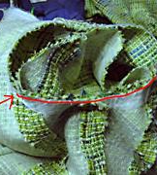
2. На участке, выделенном красным (нижняя часть проймы), ни в коем случае нельзя делать посадку рукава и растягивать участок проймы.

Slide 4
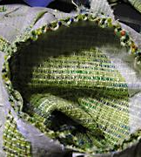
3. Участок посадки по окату присоединяю при помощи булавочек. Если ткань очень сложная и плохо подается посадке,то вметываю вручную.

Slide 5
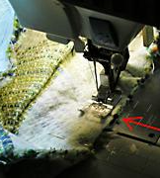
4. Рукав втачиваю со стороны рукава. В нижней части проймы должна быть двойная строчка.

Slide 6
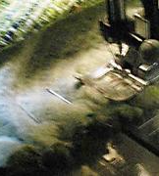
5. Шить по посадке в верхней части рукава следует медленно и аккуратно. Чтобы при этом не образовывались складки, помогаю себе иголочкой распределять посадку.

Slide 7
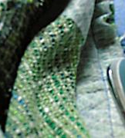
6. Посадку по окату немного сутюживаем (на рукав заходить не рекомендуется). Припуски в верхней части рукава - 1 см.

Slide 8
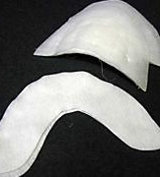
7. Подплечники и подокатники.

Slide 9
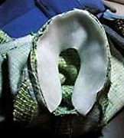
8. Подокатник приметываю булавочками со стороны рукава и пристрачиваю по пройме.

Slide 10
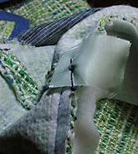
9. Между подплечником и плечевым швом к припуску по пройме нужно вшить прямоугольный кусочек подкладочной ткани длиной около 3-4см (приколем его). В дальнейшем свободный конец этого кусочка пришьется к припуску верхней части рукава подкладки. Подкладка не будет "жестко" прикреплена в районе подплечика, "свобода" 1-1,5см.

Slide 11
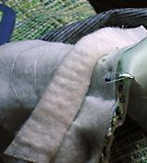
10. Подплечник (в жакетах) иногда (в зависимости от высоты подплечника) вшиваю только по одному слою, утолщенная его часть при этом отвернута. В пальто строчка идет через все слои подплечника. Такой же кусочек подкладочной ткани (3-4 см) вшиваем в нижний участок проймы подкладки. И так же со свободой прикрепляем к нижней части проймы жакета.

Slide 12
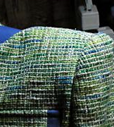
11. Так выглядит рукав сразу после втачивания. Можно оставить его в таком виде...

Slide 13
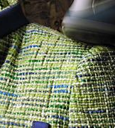
12. Но можно немножко над ним "поколдовать"... Сначала даем чуточку пара сверху.

Slide 14
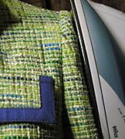
13. Потом немножко сбоку...

Slide 15
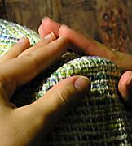
14. Руками формирую уголок...

Slide 16
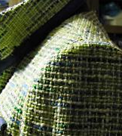
15. Вот что получилось.

Slide 17
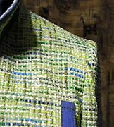
16. Вуаля!

